Slide 1
GOA
პრეზენტატორი ელენე მალაყმაძე

Slide 2
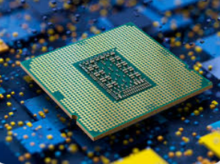
CPU
CPU (CENTRAL PROCESSING UNIT) არის კომპიყტერის „ტვინი“ რომელიც პასუხის მგებელია ყველა გამოთვლაზე,ის ასრყლებს ინსტრყქციებს პროგრამებიდა და ახდენს მათ გადამყშავებას,CPU-ს სიჩქარე იზომება გიგაჰერცებში (GHz) და განსაზღვრავს რამდენი ოპერაციის შესრულება შეუძლია წამში

Slide 3

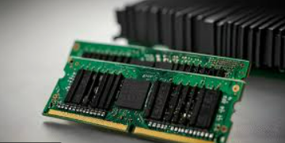
RAM
RAM (random access memory)არის დროებითი მეხსიერება რომელიც გამოიყენება მონაცემების სწრაფი მიღებისა და გადამყშავებისთის RAM ინახავს პროგრამების და მონაცემების მონაცემს,რომელიც CPUს ჭირდება სწრაფი მიღებისა და გადამყშავებისთის RAM ის მოცულობა იზომება გიგაბაიტებში და პირდაპირ გავლენას ახდენს სისტემის სისწრაფეზე

Slide 4
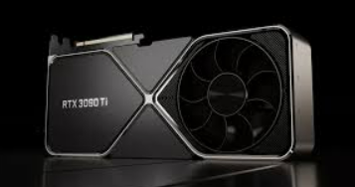
GPU
GPU(GRAPHICS PROCESSING UNIT)სპეციალიზირებული პროცესია რომელიც გამოიყენება გარფიკული და ვიზვალური ინფორმაციის დამუშავებისთვის GPU ს აქვს მრავალი ბირთვი რაც მას საშუალებას აძლევს პარალელურად დაამუშაოს დიდი რაოდენობის მონაცემები,რაც საჭიროა გარაფიკის და ვიდეოების დასამუშავებლად,გამოიყენება არა მხოლოდ თამაშებისთის არამედAI ალგორითების და სამეცნიერო თვალსაზრისისთვის

Slide 5
დასკვნა
CPU იღებს მონაცემებს RAM იდან და აწარმოებს გამოთვლებს თუ მონაცემები მოითხოვს რთულ ვიზვალურ და 3D გამოთვლებს CPU ავლებს მათ GPU ზე RAM უზრუნველყოფს რომ მონაცემები სწრაფად მიეწოდოს CPU ს და GPU ს სამუშაოსთის

Slide 6
მადლობა ყურადღბისთის

